Slide 1
Truyện Kiều
_Nguyễn Du_

Slide 2
I. MỤC TIÊU CỤ THỂ CHỦ ĐỀ
1. Kiến thức/ kỹ năng/ thái độ
1.1.Đọc- hiểu
1.1.1. Đọc hiểu nội dung: Qua chủ đề truyện , học sinh hiểu, cảm nhận được những nét chính về Nguyễn Du ( cuộc đời và sự nghiệp thơ văn). Hiểu được giá trị hiện thực và nhân đạo đặc sắc của Truyện Kiều. Qua các đoạn trích, cảm nhận được vẻ đẹp và số phận của nhân vật chính.
1.1.2. Đọc hiểu hình thức: Nắm được thể thơ, cốt truyện, nhân vật, sự kiện, một số chi tiết nghệ thuật tiêu biểu của tác phẩm và bút pháp tả người, tả cảnh độc đáo của Nguyễn Du. Đặc biệt là sự sáng tạo taìo tình của thiên tài văn học Việt Nam so với Kim Vân Kiều truyện của Thanh Tâm Tài Nhân ( Trung Quốc)
- Nhận biết nghệ thuật tự sự trung đại đỉnh cao ở truyện Kiều.
1.1.3. Liên hệ, so sánh, kết nối: So sánh hình tượng nhân vật Thuý Kiều với Vũ Nương (Chuyện người con gái Nam Xương- Nguyễn Dữ) và người phụ nữ trong bài thơ Bánh trôi nước của Hồ Xuân Hương. Khái quát hình ảnh người phụ nữ thời phong kiến.
- Tìm hiểu sự ảnh hưởng của Truyện Kiều tới văn học dân tộc và đời sống xã hội.
1.1.4. Đọc mở rộng: Tự tìm hiểu một số đoạn trích khác trong Truyện Kiều, một số câu thơ hay tả cảnh, tả người, tả tiếng đàn của Kiều...

Slide 3
KHỞI ĐỘNG

Slide 4
Có thể bạn chưa biết
Đọc những thông tin sau và cho biết cảm nhận

Slide 5
5 kỉ lục thế giới
7 kỉ lục Việt Nam

Slide 6
Truyện Kiều - 5 kỉ lục thế giới
Có đươc hiện tượng chắp nhặt những câu thơ ở các chỗ khác nhau để thành nhiều bài thơ mới
Là cuốn sách duy nhất trên thế giới ...
Có nhiều bản dịch nhất ra cùng một ngoại ngữ
Có nhiều người viết về phần tiếp theo nhất
Người đọc có thể đọc ngược từ cuối lên đầu
Tạo ra quanh nó cả 1 loạt những loại hình văn hóa

Slide 7
Truyện Kiều - 7 kỉ lục Việt Nam
Đưa một nhà thơ lên hàng danh nhân văn hóa thế giới
Nhiều giai thoại nhất
Không viết ra để bói mà người dân vẫn dùng để bói
Có hàng nghìn cuốn sách đề cập đến
Có được hiện tượng vịnh Kiều thành hàng ngàn bài thơ vịnh
Bộ phim đầu tiên của Việt Nam ra đời năm 1924 tại Hà Nội mang tên Kim Vân Kiều
Là cuốn sách được viết và đóng thành Truyện Kiều độc bản bằng chữ quốc ngữ nặng nhất ở Việt Nam do nhà thư pháp Nguyễn Đình thực hiện, nặng 50kg, trên khổ giấy 1m x 1,6m; hiện trưng bày tại Khu di tích Nguyễn Du, huyện Nghi Xuân, Hà Tĩnh

Slide 8
Truyện Kiều
_Nguyễn Du_

Slide 9
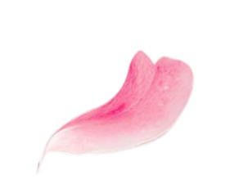
I. Tác giả Nguyễn Du
目录
II. Tác phẩm Truyện Kiều

Slide 10
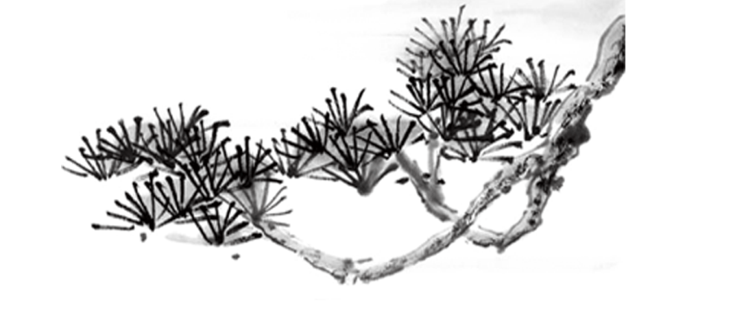
I.Tác giả Nguyễn Du

Slide 11
Đọc - kết nối con người, thời đại
Xuất thân
Thời đại
Cuộc đời
Con người
Sự nghiệp sáng tác
Mời nhóm 1+2 lên trình bày “Hồ sơ người nổi tiếng” về tác giả Nguyễn Du theo những gợi ý

Slide 12
Xuất thân
Quê: Làng Tiên Điền-Nghi Xuân-Hà Tĩnh
Trong gia đình đại quý tộc. Cha là Nguyễn Nghiễm là Tể Tướng 15 năm; mẹ là Trần Thị Tần; anh trai (cùng cha khác mẹ) làm quan to triều Lê
NGUYỄN DU
(Tên chữ Tố Như – hiệu Thanh Hiên)
Sự nghiệp sáng tác
+ Chữ Hán: Thanh Hiên thi tập, Nam Trung tạp ngâm, Bắc hành tạp lục
+ Chữ Nôm: Văn chiêu hồn, Truyện Kiều ( tác phẩmđánh dấu sự phát triển nền thơ ca dân tộc bằng chữ Nôm )
Thời đại
Sống vào nửa cuối thế kỉ XVIII – nửa đầu thế kỉ XIX: Thời đại lịch sử xã hội có nhiều biến động: chế độ phong kiến Việt Nam khủng hoảng trầm trọng, nông dân khởi nghĩa khắp nơi
Cuộc đời
+ Ông mồ côi cha mẹ từ nhỏ, sống lang thang, vất vả, long đong
+ Ông làm quan bất đắc chí cho triều Nguyễn thời vua Gia Long
+ Năm 1813, đi sứ sang Trung Quốc
+ Năm 1820, ông chuẩn bị đi đi sứ lần 2
thì bệnh, mất tại Huế
Con người
Ông sinh ra và lớn lên ở kinh thành Thăng Long
Nguyễn Du từ nhỏ thông minh, giỏi văn chương- một thiên tài văn học, danh nhân văn hóa thế giới, người đặt nền móng cho ngôn ngữ văn học dân tộc

Slide 13
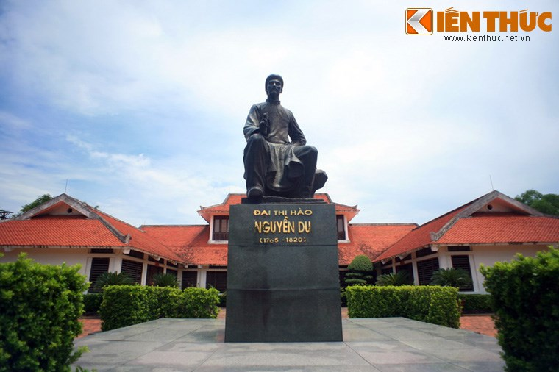
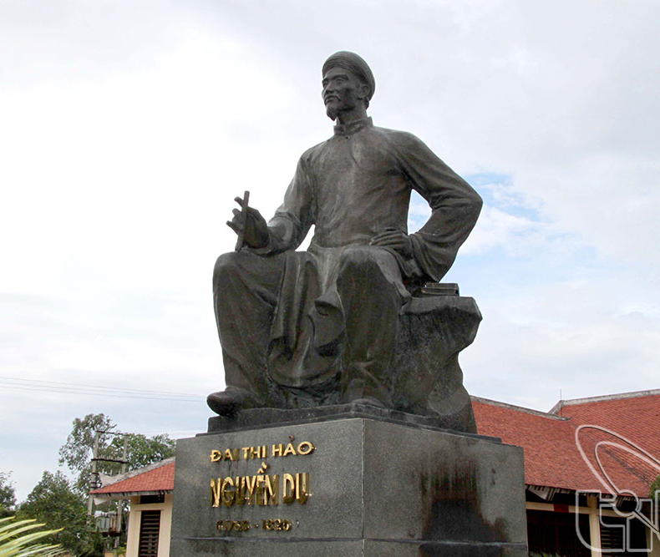
- Có hiểu biết sâu rộng - Có vốn sống phong phú, có trái tim giàu yêu thương - Một nhà nhân đạo chủ nghĩa lớn, một tác gia lớn, một danh nhân văn hóa thế giới. - Tầm vóc thiên tài văn học của Nguyễn Du là ở cả sáng tác chữ Hán và Chữ Nôm, đặc biệt là kiệt tác Truyện Kiều

Slide 14
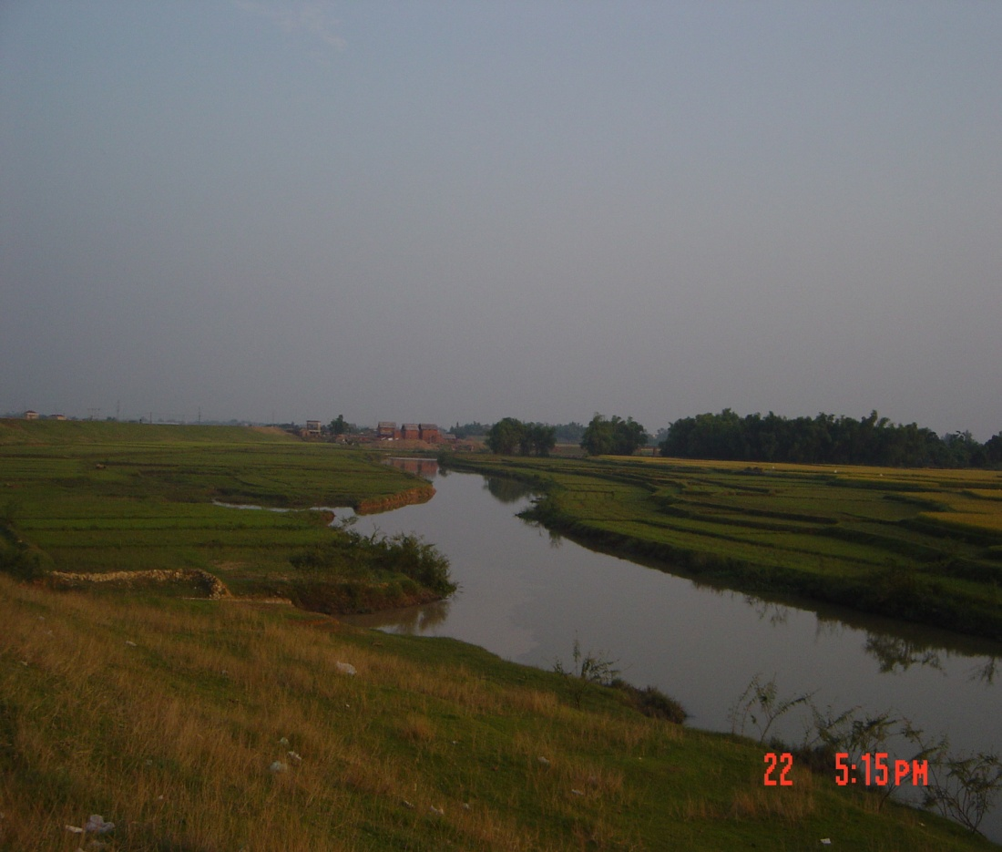
Dòng sông Lam
Núi Hồng Lĩnh
Đọc - kết nối con người, địa lý

Slide 15
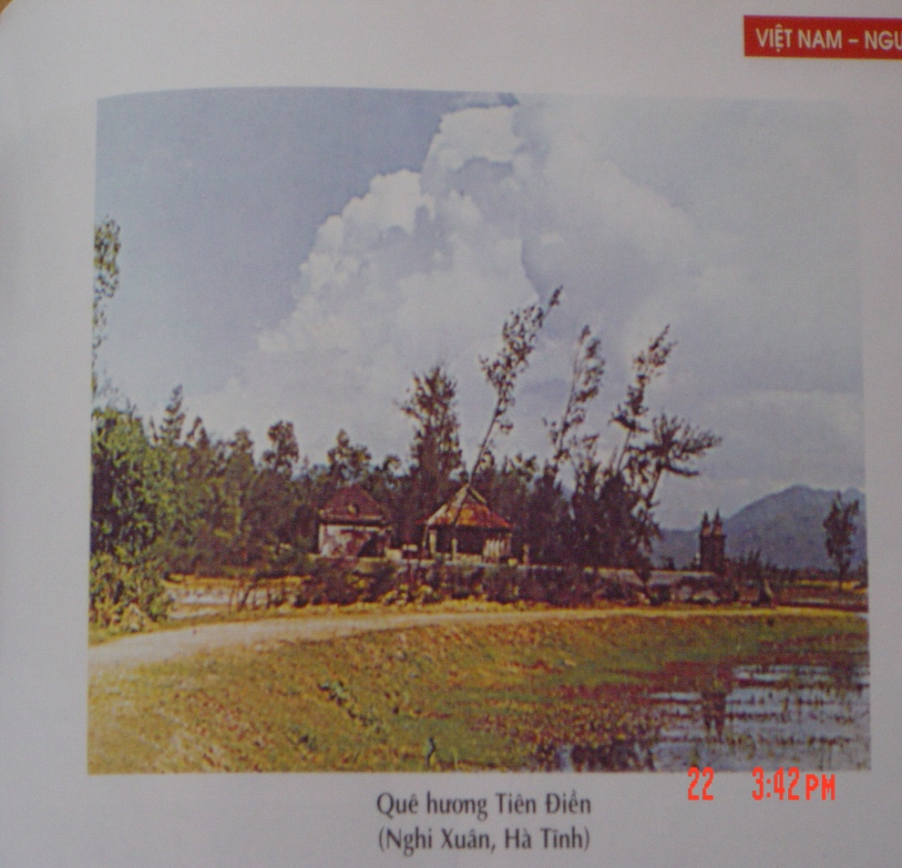
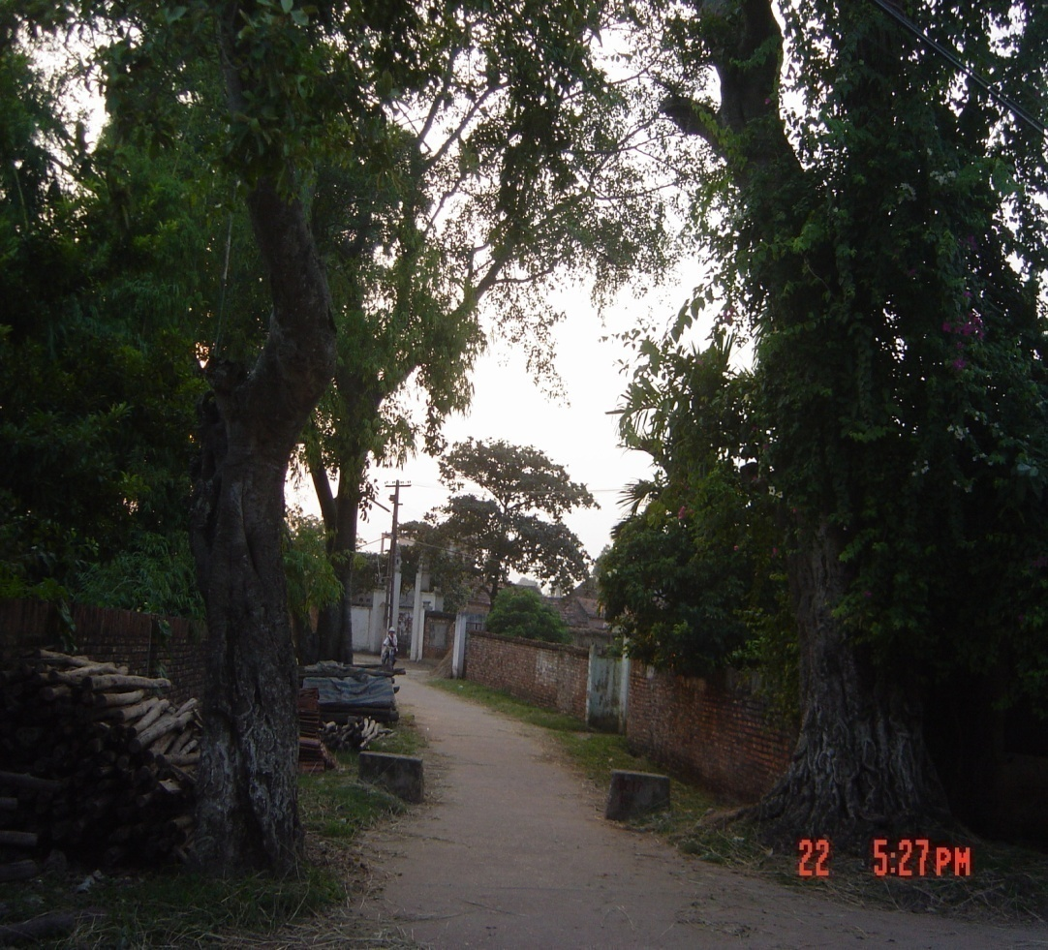
QUÊ HƯƠNG TIÊN ĐIỀN (HÀ TĨNH) XƯA VÀ NAY
Hà Tĩnh – mảnh đất địa linh nhân kiệt, nằm ở vị trí đặc biệt. Phía Bắc giáp Nghệ An, Phía Nam giáp Quảng Bình, Phía Tây Giáp Lào và phía Đông giáp với Biển Đông. Hà Tĩnh với sông Lam, núi Hồng Lĩnh, mảnh đất chịu thương chịu khó, nơi sinh ra biết bao nhân tài của dân tộc, đã nuôi dưỡng tâm hồn và tài năng của Nguyễn Du

Slide 16
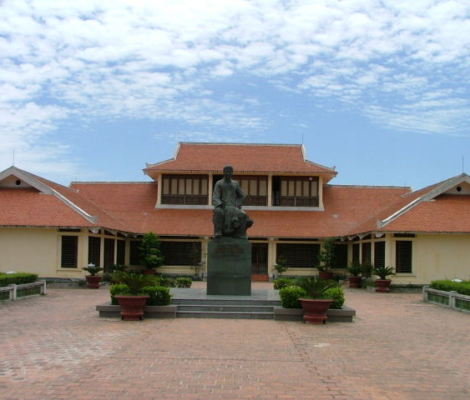
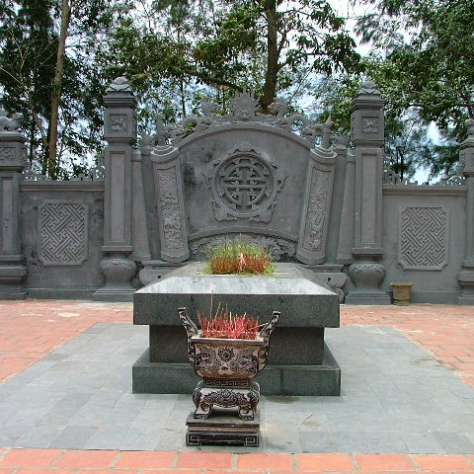
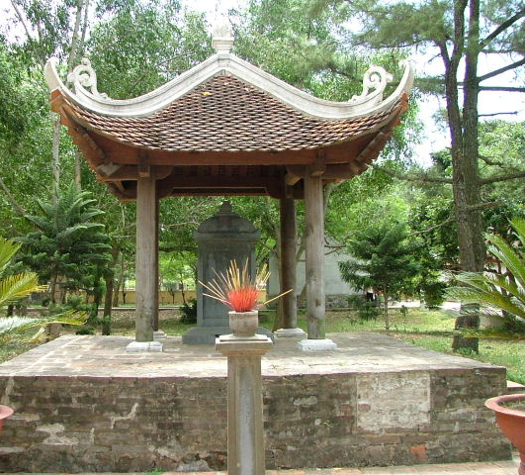
Mộ, khu di tích và đền thờ của Nguyễn Du

Slide 17
II. Tác phẩm Truyện Kiều
1.Nguồn gốc :

Slide 18
Thể loại
Nguồn gốc
Tóm tắt
Giá trị
Mời nhóm 3 + 4 trình bày “Hồ sơ tác phẩm nổi tiếng” về tác phẩm “Truyện Kiều” theo những gợi ý

Slide 19
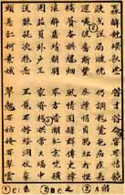
“ Truyện Kiều” được viết vào đầu thế kỉ XIX ( 1805-1809), khi XHPKVN rơi vào khủng hoảng trầm trọng.
Dựa theo cốt truyện Kim Vân Kiều truyện của Thanh Tâm Tài Nhân ( Trung Quốc)
Nguồn gốc
Cảm hứng nhân đạo + Thực tế cuộc sống → Sáng tạo
Gồm 3254 câu thơ lục bát. Tên ban đầu là” Đoạn Trường Tân Thanh”.
( Tiếng kêu đau đớn đứt ruột mới)
Truyện Kiều và trang đầu của Kim Vân Kiều Truyện

Slide 21
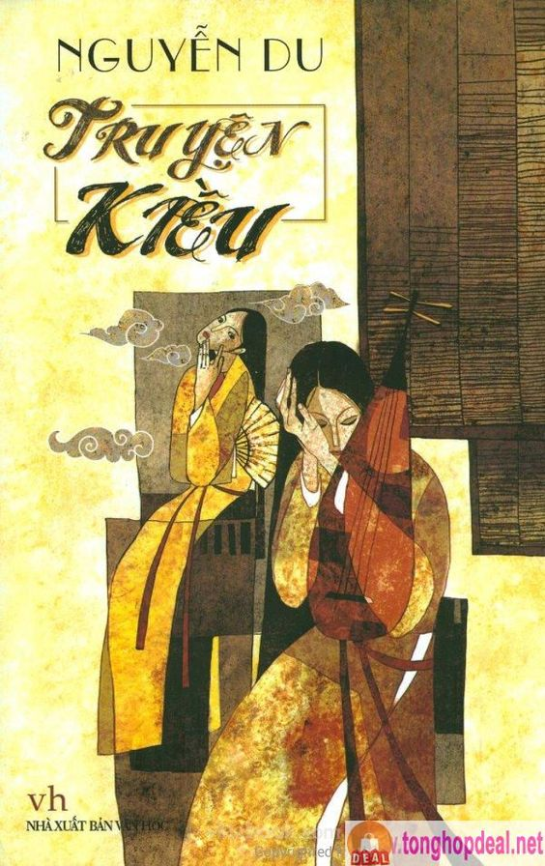
2. TÓM TẮT TRUYỆN
Phần 1: Gặp gỡ và đính ước
Phần 2: Gia biến và lưu lạc
Phần 3: Đoàn tụ

Slide 23
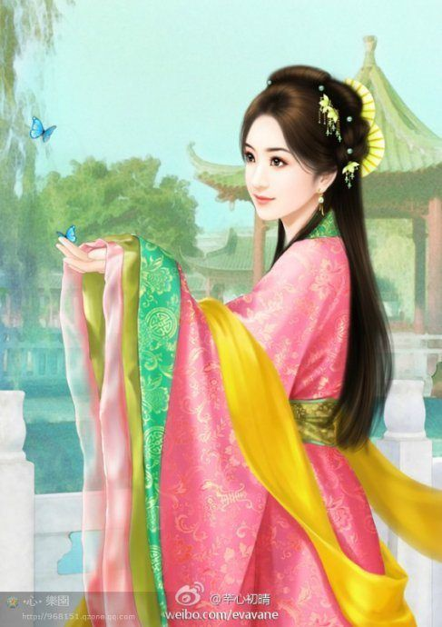
3. GIÁ TRỊ CỦA TRUYỆN KIỀU:

Slide 24
Bức tranh hiện thực về một xã hội phong kiến bất công, tàn bạo.
Giá trị hiện thực
Số phận bất hạnh của người phụ nữ đức hạnh, tài hoa.
a.Giá trị nội dung
Niềm thương cảm sâu sắc trước những đau khổ của con người, đặc biệt là phụ nữ.
Giá trị nhân đạo
Trân trọng, đề cao tài năng, nhân phẩm và những khát vọng của con người.

Slide 25
Thể thơ lục bát, ngôn ngữ tự sự điêu luyện, đạt đến đỉnh cao
b.Giá trị nghệ thuật
Bút pháp: Ước lệ tượng trưng; Miêu tả tâm lí nhân vật; Tả cảnh ngụ tìnhđặc sắc, tinh tế.

Slide 26
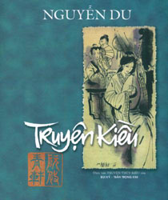
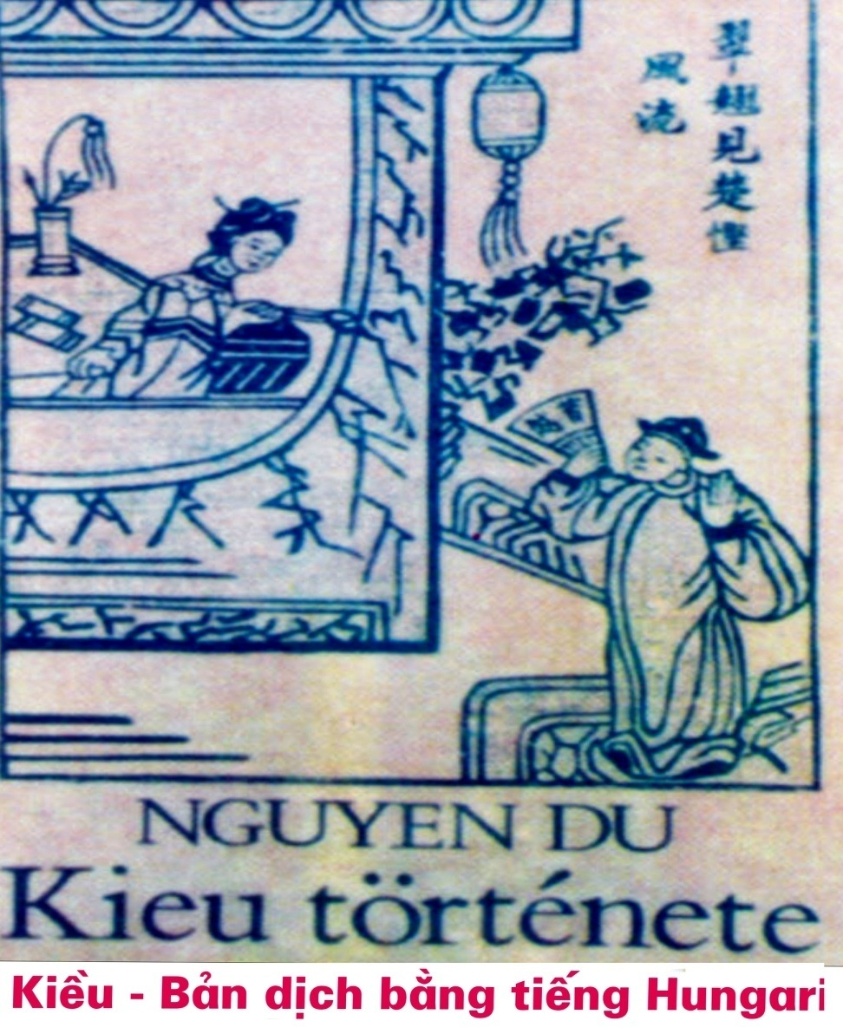
Những phiên bản về Truyện Kiều

Slide 27
“Truyện Kiều” xứng đáng là đỉnh cao của văn học dân tộc, là tinh hoa văn hóa sáng mãi ngàn đời. Và đúng như Giáo sư Đào Duy Anh viết: “Nếu Nguyễn Trãi với “Quốc âm thi tập” là người đặt nền móng cho ngôn ngữ văn học dân tộc thì Nguyễn Du với “Truyện Kiều” lại là người đặt nền móng cho ngôn ngữ văn học hiện đại của nước ta.”

Slide 28
“ Mình xin thay mặt tổ hai,
Bàn về tác phẩm của ngài Nguyễn Du.
Thúy Kiều tuy chẳng ở tù
Nhưng mà hồn đã ngàn thu giấc tròn
Sắc, tài sánh lại nước non,
Đây người con gái chẳng còn điểm chê.
Gặp Kim, như trúng bùa mê,
Hai người đính ước hẹn thề Đạm Tiên.
Bỗng đâu oan lớn ập liền,
Thuý Kiều buộc phải kiếm tiền chuộc cha.
Chẳng may mắc bẫy Tú Bà,
Biến Kiều bỗng chốc thành quà thanh lâu.
Đương cơn nhục nhã tủi sầu,
Thúc Sinh xuất hiện, phép màu nhuộm lên.
Tưởng rằng Kiều đã gặp hên,
Hoạn Thư đày đoạ như tên ngục tù.
Nàng đau trong nỗi căm thù,
Phận đời sóng gió mây mù xa trông.
Bạc Bà giết những kiếp hồng,
Lầu xanh Kiều lại vào tròng lần hai.
Chẳng còn nhờ vả được ai,
Kể như nàng đã tương lai mịt mù.
Từ Hải khí phách trời thu,
Kiều được giúp đỡ trả thù bấy lâu.
Ngỡ chăng chấm dứt nỗi sầu,
Lại Hồ Tôn Hiến hiểm sâu đánh lừa.
Từ Hải chết đứng không thưa,
Thuý Kiều lại kiếp ngày xưa quay về.
Nỗi đau, nhục nhã ê chề,
Nàng này chẳng muốn quay về nhân gian.
Tiền Đường kết liễu kiếp oan,
Giác Duyên sư phụ cứu đàn con thơ.
Rời xa thực tế bẩn dơ,
Nương nhờ cửa Phật đợi chờ tương lai
Ngày kia Kiều đã gặp ngài
Tái duyên Kim Trọng, cả hai đều mừng.
Đến đây xin phép được ngừng,
Cảm ơn cả lớp chẳng ngừng lắng nghe!”
Phạm Quốc Đạt (lớp 11 Toán 1, THPT chuyên Lê Quý Đôn)

Slide 29
LUYỆN TẬP
PHIẾU BÀI TẬP:
Thi đua
Điền vào chỗ trống trong đoạn thơ
Trình bày kết quả

Slide 30
- Đồn em hay truyện Thúy Kiều
Lại đây mà giảng mấy điều cho minh
Vì đâu Kiều gặp Kim sinh?
Vì đâu Kiều phải bán mình chuộc cha?
Vì đâu Kiều phải đi xa?
Vì đâu Kiều phải vào nhà lầu xanh?
Hoa trôi bèo dạt đã đành
Vì đâu mắc phải Sở Khanh nói lừa?
Vì đâu kết tóc xe tơ?
Vì đâu Kiều phải lên chùa làm sư?
Vì đâu Kiều gặp họ Từ?
Báo ân báo oán trả thù sạch không?
Vì đâu Kiều bị mất chồng?
Vì đâu Kiều phải xuống sông Tiền Đường?
Bao nhiêu nghĩa thảm, tình thương
Em ơi giảng hết mọi đường anh nghe
- Em đây thông truyện Thúy Kiều
Em xin giảng hết mọi điều mọi tinh
Chơi ........... Kiều gặp Kim sinh
Vì thằng tơ láo, Kiều bán mình chuộc cha
Vì ................... lạng, Kiều phải đi xa
Vì mụ ................, Kiều mắc lầu xanh
Hoa trôi bèo dạt đã đành
Sơ mưu mắc phải Sở Khanh nói lừa
Vì chàng ................... kết tóc xe tơ
Vì ............................., Kiều phải lên chùa làm sư
Ba năm Kiều gặp họ Từ
Báo ân báo oán trả thù đã ...
Vì ........., Kiều phải mất chồng
Vì......., Kiều phải xuống sông Tiền Đường
Bao nhiêu nghĩa thảm, tình thương
Em đã giảng hết mọi đường anh nghe

Slide 31
- Em đây thông truyện Thúy Kiều
Em xin giảng hết mọi điều mọi tinh
Chơi xuân Kiều gặp Kim sinh
Vì thằng tơ láo, Kiều bán mình chuộc cha
Vì ba trăm lạng, Kiều phải đi xa
Vì mụ Tú Bà, Kiều mắc lầu xanh
Hoa trôi bèo dạt đã đành
Sơ mưu mắc phải Sở Khanh nói lừa
Vì chàng Thúc kết tóc xe tơ
Vì Hoạn Thư, Kiều phải lên chùa làm sư
Ba năm Kiều gặp họ Từ
Báo ân báo oán trả thù đã xong
Vì lời nói, Kiều phải mất chồng
Vì Hồ Tôn Hiến, Kiều phải xuống sông Tiền Đường
Bao nhiêu nghĩa thảm, tình thương
Em đã giảng hết mọi đường anh nghe

Slide 33
TÊN CHỮ CỦA NGUYỄN DU LÀ?
A. Ức Trai
B. Tố Như
C. Thanh Hiên
D. Hải Thượng Lãn Ông

Slide 34
LÊN MẤY TUỔI THÌ NGUYỄN DU MỒ CÔI CHA?
A. 10
B. 11
C. 12
D. 13

Slide 35
NGUYỄN DU THI ĐẬU TAM TRƯỜNG NĂM …
A. 1781
B. 1782
C. 1783
D. 1784

Slide 36
QUÊ CỦA NGUYỄN DU Ở ĐÂU?
A. Hà Tĩnh
B. Nghệ An
C. Thanh Hóa
D. Quảng Bình

Slide 37
TÊN GỌI KHÁC CỦA TRUYỆN KIỀU LÀ GÌ?
A. Chị em Thúy Kiều
B. Kim Vân Kiều truyện
C. Kim Trọng Thúy Kiều
D. Đoạn trường tân thanh

Slide 38
TRUYỆN KIỀU ĐƯỢC VIẾT THEO THỂ THƠ NÀO?
A. Song thất lục bát
B. Lục bát
C. Tự do
D. Thất ngôn

Slide 39
CHA CỦA NGUYỄN DU TỪNG LÀM TỂ TƯỚNG CHO TRIỀU ĐẠI NÀO?
A. Triều Nguyễn
B. Triều Lê-Trịnh
C. Triều Trần
D. Triều Lí

Slide 40
NĂM SINH NĂM MẤT CỦA NGUYỄN DU LÀ?
A. 1764 - 1830
B. 1765 - 1821
C. 1764 - 1802
D. 1765 - 1820

Slide 41
TÁC PHẨM NÀO SAU ĐÂY KHÔNG THUỘC BỘ PHẬN SÁNG TÁC BẰNG CHỮ HÁN CỦA NGUYỄN DU?
A. Thanh Hiên thi tập
B. Nam trung tạp ngâm
C. Truyện Kiều
D. Bắc hành tạp lục

Slide 42
TRUYỆN KIỀU GỒM BAO NHIÊU CÂU THƠ?
A. 3245
B. 3254
C. 3255
D. 3256

Slide 43
DÒNG NÀO KHÁI QUÁT ĐẦY ĐỦ NHẤT VỀ THỜI ĐẠI MÀ NGUYỄN DU SỐNG?
A. Lê – Trịnh phân tranh
B. Nhiều cuộc khởi nghĩa nông dân nổ ra
D. Xã hội PK cuối TK 18, đầu TK 19 khủng hoảng trầm trọng
C. Triều Nguyễn được thiết lập

Slide 44
DÒNG NÀO KHÁI QUÁT ĐẦY ĐỦ NHẤT VỀ CUỘC ĐỜI CỦA NGUYỄN DU?
A. Sinh ra trong phú quý, không nếm trải cay đắng ở đời
B. Từng trải qua nhiều hoạn nạn
D. Mồ côi cha mẹ từ nhỏ, lớn lên trong cảnh nhà Lê sụp đổ, gia đình tan tác.
C. Mồ côi cha mẹ từ nhỏ, gia đình tan tác

Slide 45
NGUYỄN DU CHỊU ẢNH HƯỞNG CỦA NỀN VĂN HÓA NÀO?
A. Quê mẹ kinh Bắc hào hoa - cái nôi của dân ca quan họ
B. Quê cha Hà Tĩnh – nơi địa linh nhân kiệt
C. Nơi sinh ra – Thành Thăng Long lộng lẫy
D. Cả 3 đáp án trên

Slide 46
VĂN CHIÊU HỒN ĐƯỢC VIẾT BẰNG THỂ THƠ GÌ?
A. Lục bát
B. Song thất lục bát
C. Thất ngôn
D. Tự do

Slide 47
TRUYỆN KIỀU ĐƯỢC CHIA LÀM MẤY PHẦN?
A. 3
B. 4
C. 5
D. 6

Slide 48
SÁNG TÁC BẰNG CHỮ NÔM CỦA NGUYỄN DU GỒM NHỮNG TÁC PHẨM NÀO?
A. Văn chiêu hồn + Thanh Hiên thi tập
B. Nam trung tạp ngâm + Bắc hành tạp lục
C. Văn chiêu hồn + Truyện Kiều
D. Truyện Kiều

Slide 49
GIÁ TRỊ NGHỆ THUẬT TRONG THƠ VĂN NGUYỄN DU LÀ?
A. Thành công với nhiều thể loại: Ngũ ngôn, lục bát, song thất lục bát …
B. Tinh hoa ngôn ngữ bình dân kết hợp với ngôn ngữ bác học
C. Khả năng miêu tả và phân tích tâm lí nhân vật đặc sắc
D. Cả 3 đáp án trên

Slide 50
NỘI DUNG CHỦ ĐẠO XUYÊN SUỐT CÁC TÁC PHẨM CỦA NGUYỄN DU LÀ?
A. Đề cao chữ “TÌNH”
B. Đề cao chữ “TÍN”
C. Đề cao chữ “TIẾT”
D. Đề cao chữ “TÀI”

Slide 51
GIÁ TRỊ NHÂN ĐẠO SÂU SẮC NHẤT CỦA TRUYỆN KIỀU LÀ GÌ?
A. Cảm thông với người kĩ nữ
B. Trăn trở về quyền sống của người phụ nữ
C. Băn khoăn về số phận, phẩm giá, tài năng của con người trong xã hội cũ
D. Thiết tha mong người phụ nữ có cuộc sống đẹp

Slide 52
Bài tập 1: Viết đoạn văn nêu cảm nhận về giá trị hiện thực của “Truyện Kiều” Bài tập 2: Viết đoạn văn nêu cảm nhận về giá trị nhân đạo trong “Truyện Kiều”
Vận dụng

Slide 53
- Nắm lại phần tác giả Nguyễn Du và tác phẩm “Truyện Kiều” - Chuẩn bị đoạn trích “Chị em Thúy Kiều”
DẶN DÒ

